Slide 1
OPERATO WMS 제품소개
2026. 04

Slide 2
목차
Operato WMS 특징
아키텍쳐
전체 프로세스
기능 리스트
주요 기능

Slide 3






Operato WMS 특징
작업 효율 향상
실시간 가시성
3PL 비즈니스
PDA 및 바코드 스캔 기반 오류 최소화
제3자 물류 (3PL) 표준 업무 프로세스 지원
자동 재고 할당 FEFO/FIFO
입출고·재고 실시간 대시보드
커스텀 업무 룰 적용으로 변화에 빠른 대응
3D 재고 모니터링 (별도 비용)
멀티 테넌시, 멀티 센터
화주사 / 풀필먼트 센터 독립 운영 환경
커스텀 업무 룰 적용으로 화주사 별 대응
IT 비용 절감
자동화 시스템 연계 (별도WCS서비스)
프레임워크
클라우드 기반 인프라 최소화
단말 제약 없는 브라우저 접근환경 구축
부담 없는 월 구독료
인프라 관리부터 업데이트까지 유지보수 단일 채널 지원
Operato WCS 연계
DAS / DPS / DPC / Sorter 등의 분류 설비
효율적인 설비 연동 가능
박스 추천, 주문 최적화 등 추가 기능
생산성 높은 개발 프레임워크 기반
역할 기반 메뉴·기능별 권한 관리
다국어, 스케줄러, 커스텀 업무 룰 기능 제공
템플릿 관리 기능을 통한 지시서, 명세서, 라벨 등 출력물 제공

Slide 4
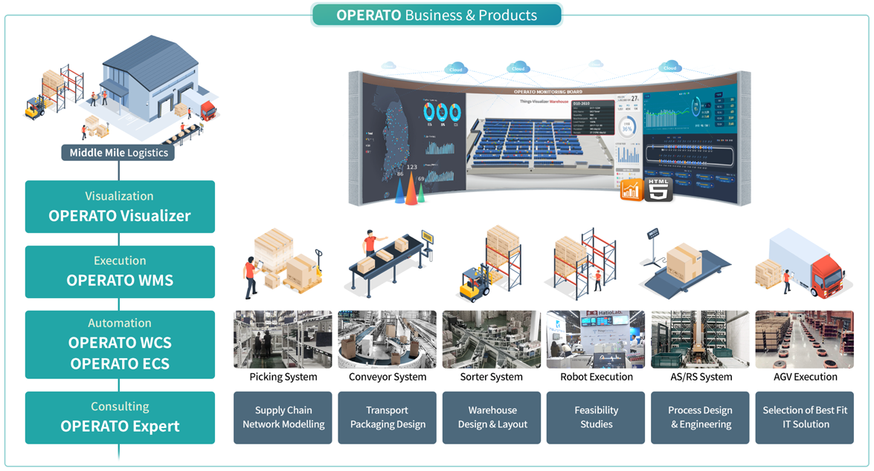
아키텍쳐
견고한 서버 애플리케이션
클라우드 기반 서비스, 멀티 테넌시
Web-Based UI, 현황판 (2D/3D), Mobile Device (Tablet, PDA) 제공

Slide 5
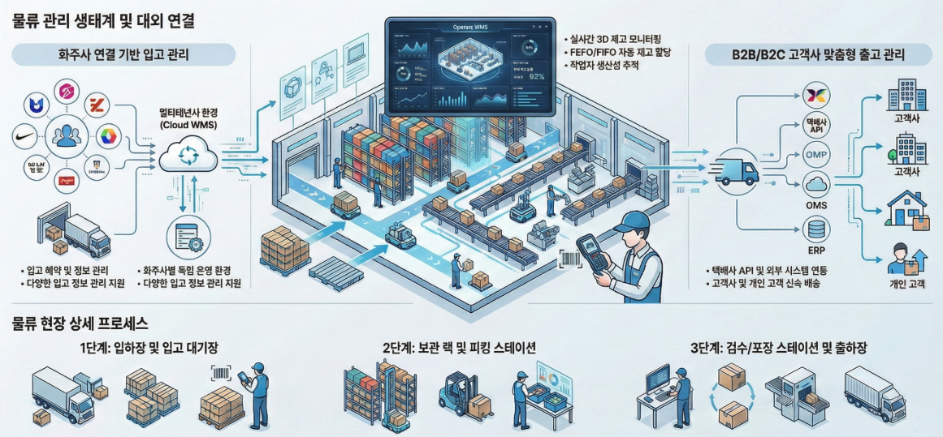
전체 프로세스
Cloud 기반 WMS 서비스
물류 생태계 및 대외 연결
화주사 연결 기반 입고 관리
실시간 모니터링
재고할당 (FIFO,FEFO)
재고 실사
B2B / B2C 고객 맞춤형 출고 관리
멀티 태넌시 환경
입고 계획 등록 / 수신
물류 센터별 독립 환경 지원
출고 계획 등록 / 수신
쇼핑몰 / 택배사 API
물류 현장 입/출고 프로세스
입하장 및 입고 대기장
보관 랙 및 피킹 스테이션
포장 스테이션 및 출하장
입고 계획 확정
입고 / 검수
재고 적치
출고 계획 확정
재고 할당
웨이브
확정
피킹
검수 / 포장
출고 확정
상차

Slide 6

기능 리스트
화주사
화주사
화주사
화주사
마스터 정보 등록
마스터 정보 조회
입고 계획 등록
입고 실적 조회
재고 조회
재고 조회
출고 계획 등록
출고 실적 조회
마스터 관리
입고 관리
재고 관리
출고 관리
화주사, 창고, 공급사, 고객사
창고,상품, 로케이션, 도크
상품
프린터 등 장비 마스터
화주사, 창고별 옵션
입고계획 등록 (엑셀 / IF)
입고계획 확인 및 확정
입고지시서 출력
입고 검수, 확정
바코드 라벨 출력
입고계획 완료
화주사 별 입고 이력 조회
적치
재고 관리, 유통기한 관리
재고 이동
재고 실사 & 조정
재고 바코드 분할, 병합, 홀드, 재고 조정 등 트랜잭션 처리
상품별, 로케이션 별 재고 조회
출고계획 등록 / 수신
출고 계획 확정 및 재고 할당
웨이브 구성, 확정
피킹, 검수/포장
자동화 설비 처리 시 WCS 위임
피킹지시서 출력, 피킹 처리
검수, 포장, 거래명세서, 송장 등 출력
출고 확정, 상차
화주사 별, 고객사 별 출고 이력 조회
명세서, 라벨 출력
Warehouse Management System

Slide 7

주요 기능
자가 물류, 3PL 을 위한 창고 관리 서비스에 전문 출고 분류 서비스까지 고객이 원하는 만큼
창고 관리 프로세스
물류사, 화주사, 공급처, 매입처 관리
상품 관리 / 로케이션 관리
입고 관리 / 출고 관리
발주 관리 / 재고 관리
반품 관리
WMS 서비스 종류
OPERATO
모니터링 & API
3D 재고 모니터링
현황판
주문 수집 API 연동
송장 API 연동
외부 서비스 연동을 위한 API 제공
창고관리 프로세스
모니터링 & API
부가 서비스 & 3PL 지원
출고서비스 (WCS)
부가 서비스 & 3PL 지원
3 P L 업무 확장을 위한 화주사, 창고별 옵션
창고에 맞는 정산 커스터마이징
유통 가공 서비스
작업용 PDA 제공
전문 출고 서비스 (WCS)
별도 서비스
DAS 기반 출고 분류 서비스
DPS 기반 분류 서비스
수작업 기반 분류 서비스 (단포, 오더 피킹, 피킹 카트 등)
박스 추천 기능 제공
주문 처리 최적화 기능 제공

Slide 8
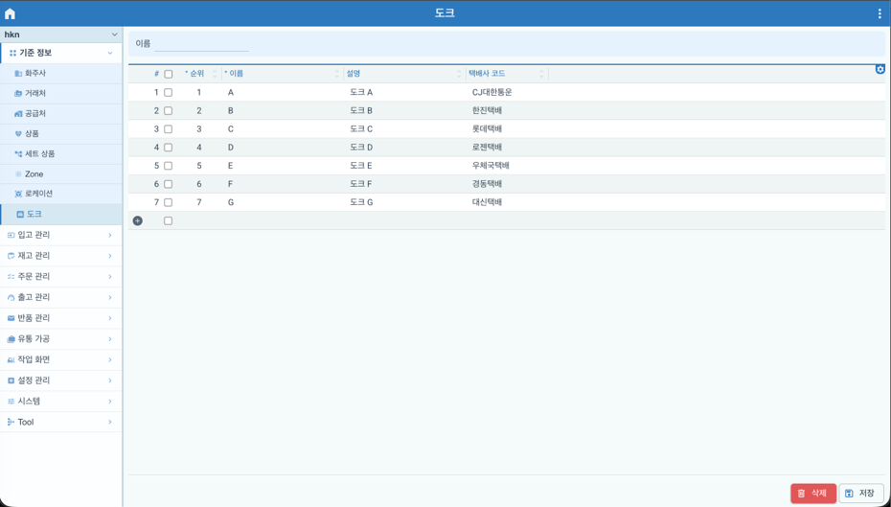
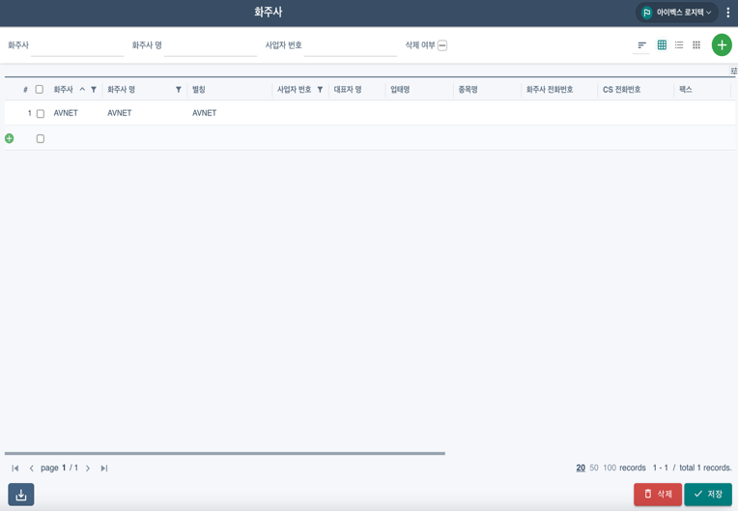
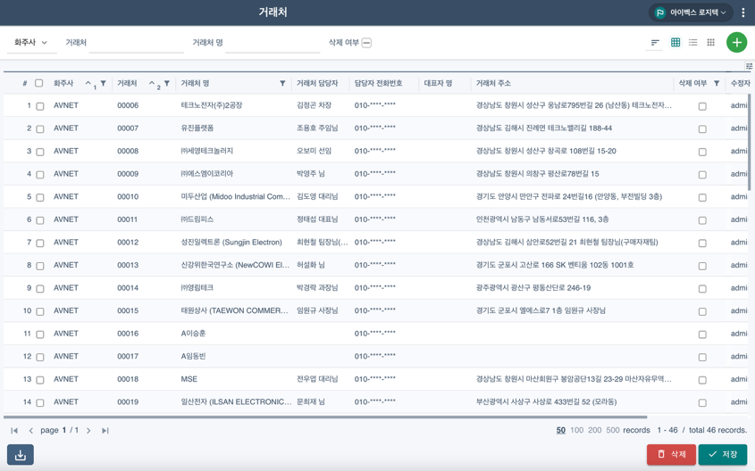
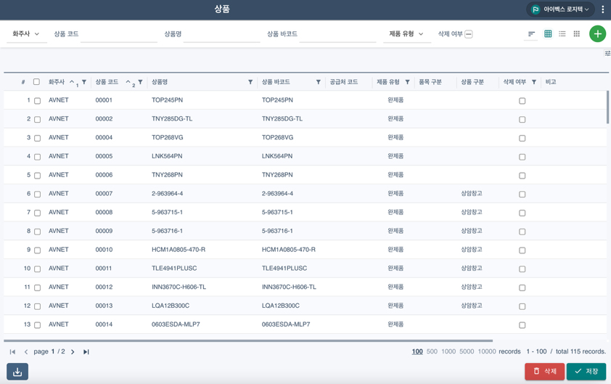
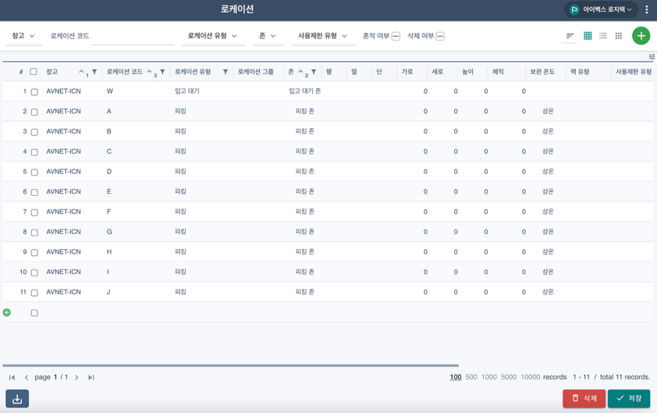
기준 정보 - 화면
도크
화주사
거래처
상품
로케이션

Slide 9


입고 프로세스
입고 예정 등록/수신
입고 지시 확정
입고 지시서 출력
검수 및
입고
바코드 라벨
출력/부착
적치 완료
주요기능
입고 예정 정보 등록
입고 지시·검수
바코드 라벨 출력
PDA 적치 작업
I/F 또는 Excel 업로드
API 수신 (OMS/ERP 연동)
입고 예정 수정·삭제
지시 확정 처리
입고 지시서 출력
실물 검수 및 수량 조정
입고 확정
작업자 PDA 사용
상품 바코드 출력
바코드 부착
적치 대기 Stage → Location
추천 로케이션 표시
스캔 기반 적치 확인

Slide 10
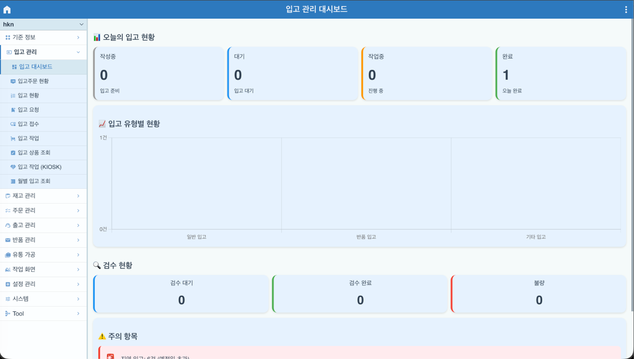
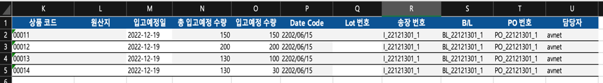
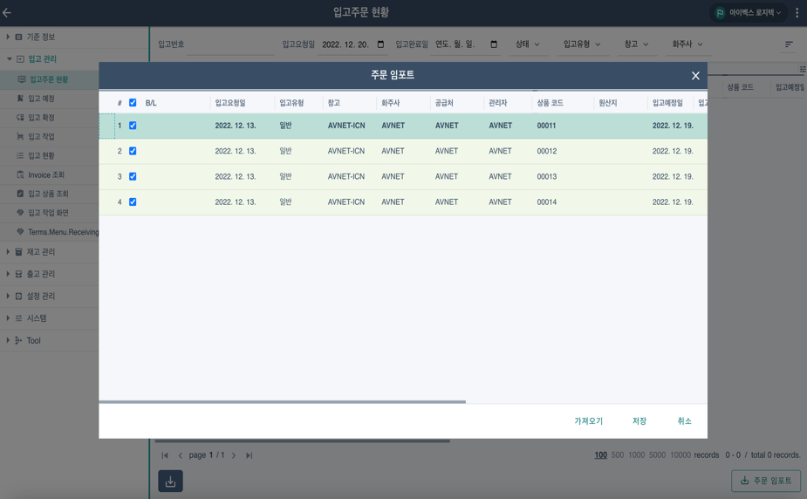
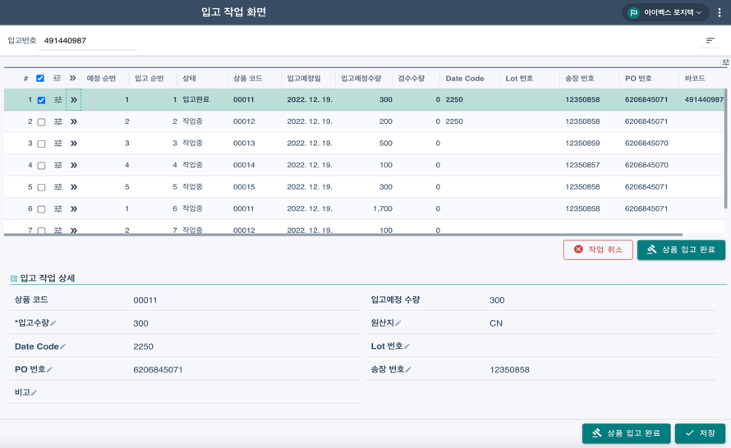
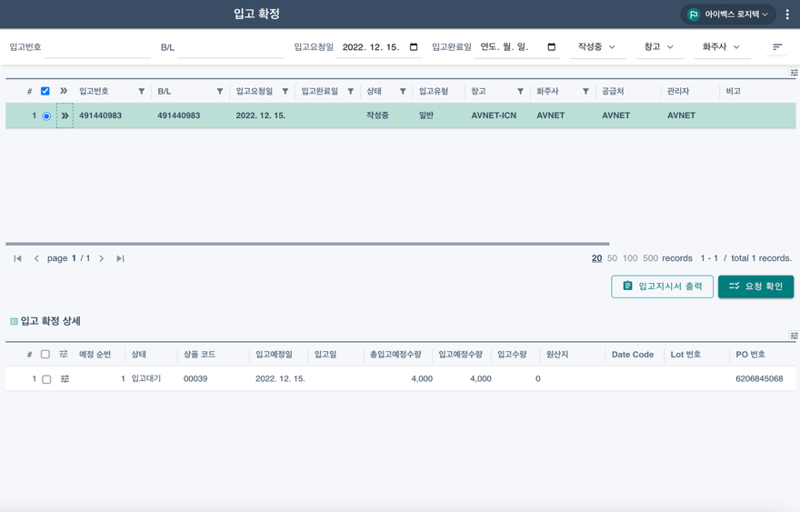
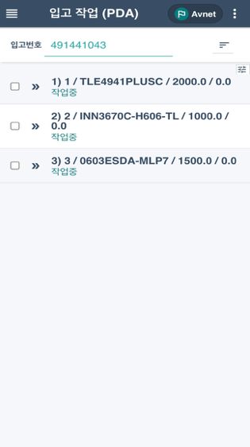
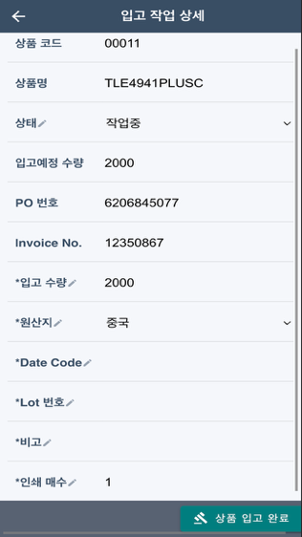
화면 – 입고 관리
입고 예정 등록 및 처리
대시보드
엑셀 임포트
입고 예정 등록
입고 처리
입고 예정 확인
입고 처리 PDA

Slide 11





재고 프로세스
적치 (Putaway)
이동 (Move)
분할
(Split)
병합
(Merge)
홀드 (Hold)
조정
(Adjust)
폐기
(Scrap)
주요기능
재고 조회
재고 이동
재고 조사
재고 조정/관리
로케이션별 재고 현황
상품·로트별 상세 조회
기간별 수불 이력 조회
이동 지시 생성 및 출력
PDA 기반 이동 처리
창고 간 이동 지원
전수/랜덤 조사 지시
PDA 실물 수량 등록
전산 vs 실물 차이 관리
조정 확정 처리
유통기한·로트 속성 변경
90일 장기 재고 알림
재고 할당 로직
Step2 할당 로직
>FEFO(유통기한 임박 순 정렬)
>FIFO(입고 순 정렬)
Step1 가용 재고 조회
Step3 할당 수량 결정
Step4 재고 할당 생성
Step5
할당 수량 증가
Step6 주문 마감시 재고 차감

Slide 12
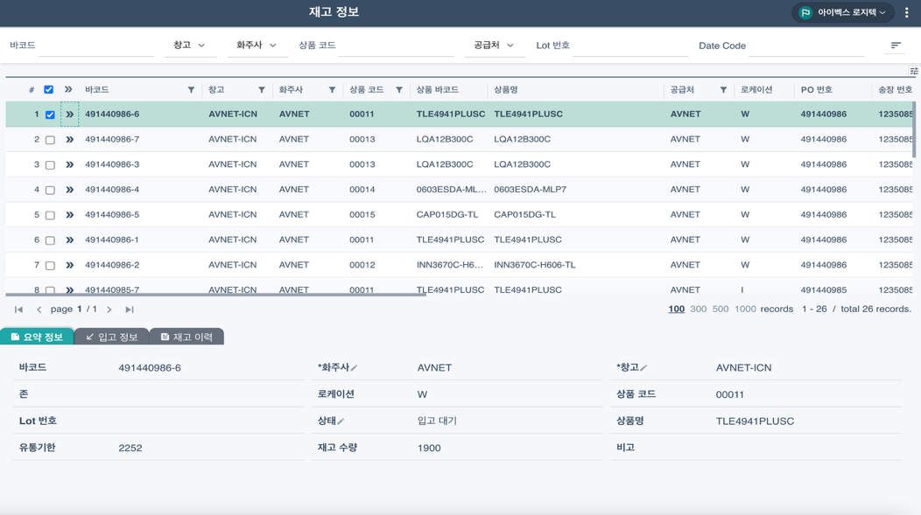
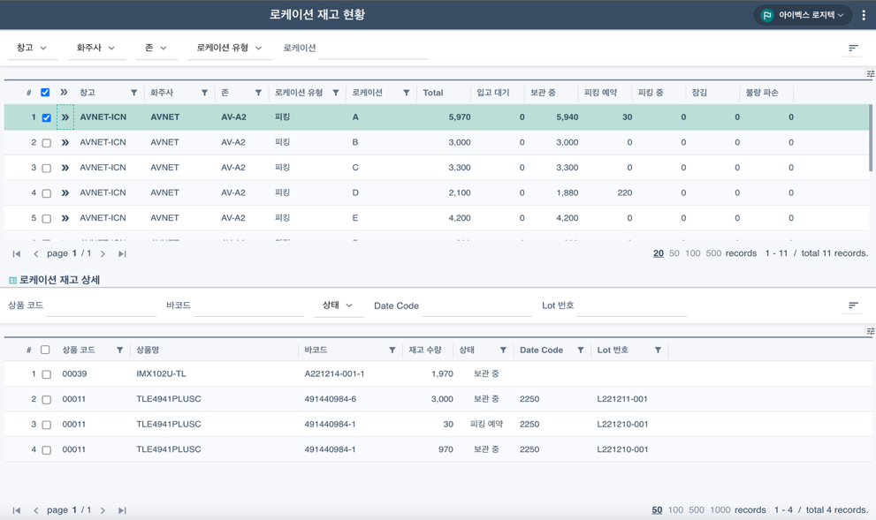
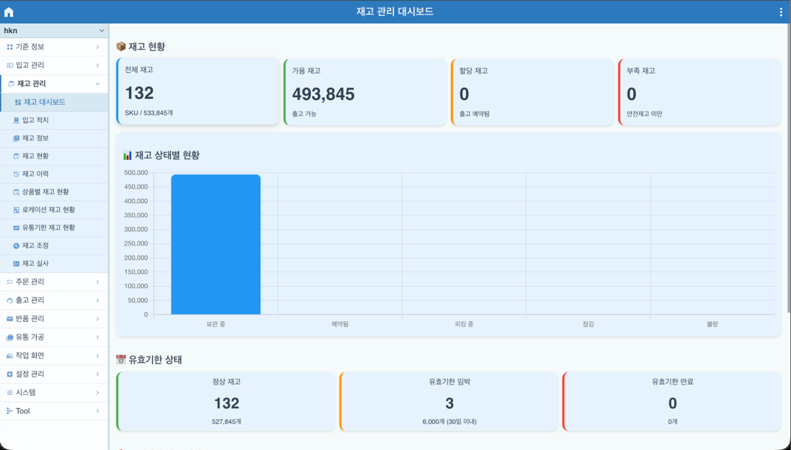
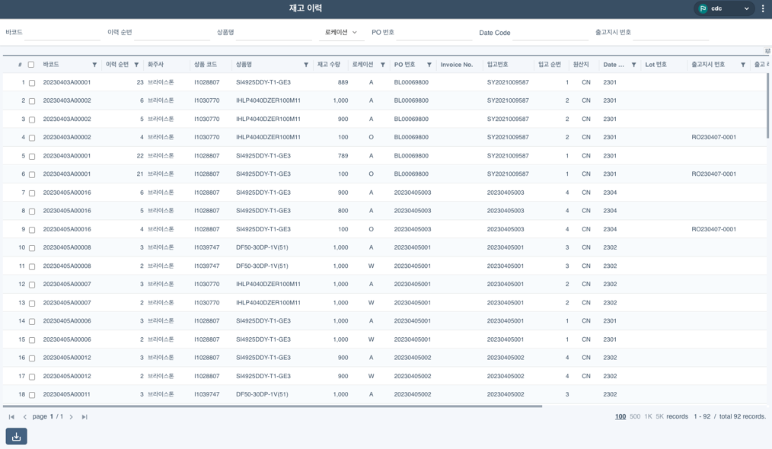
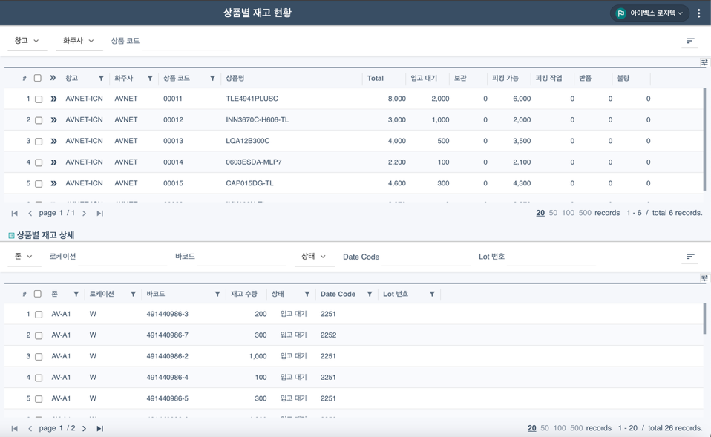
화면 – 재고 관리
재고 현황
로케이션별 재고 현황
대시보드
재고 이력
상품별 재고 현황

Slide 13
출고 프로세스
웨이브 릴리스
피킹 지시 생성
피킹 작업 (PDA)
피킹 완료 확정
포장 지시 생성
포장·검수 처리
라벨 출력
출하 확정
출고 계획 흐름
출고 예정 등록
주문 확정
재고 할당
Wave 관리
화주사 등록 혹은 수신
API 기반 자동 수신
Excel 기반 등록
물류 센터 주문 확정
단건/복수 일괄 확정
대상 분류
FEFO 기반 자동 할당
부분 할당 (BACK_ORDER)
할당 해제 처리
자동/수동 Wave 생성
택배사·피킹타입 설정
Wave 릴리스·취소
주요기능
피킹 지시
피킹 처리
포장·출하
재고 변경
Wave 기반 피킹 지시 자동 생성
단품/총량 피킹 지원
WCS (DAS/DPS) 설비 연계
PDA 바코드 스캔 피킹
부족(Short) 처리 지원
피킹 작업자 자동 기록
피킹 완료 시 포장 지시 생성
박스 단위 포장·라벨
도크별 출하 대기 관리
재고 할당 → 할당 수량 반영
주문 마감 → 재고 수량 반영

Slide 14
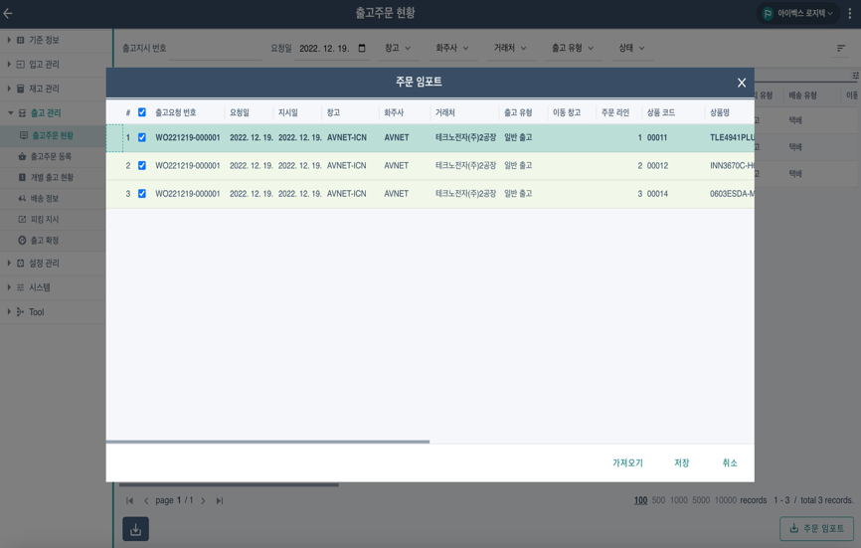
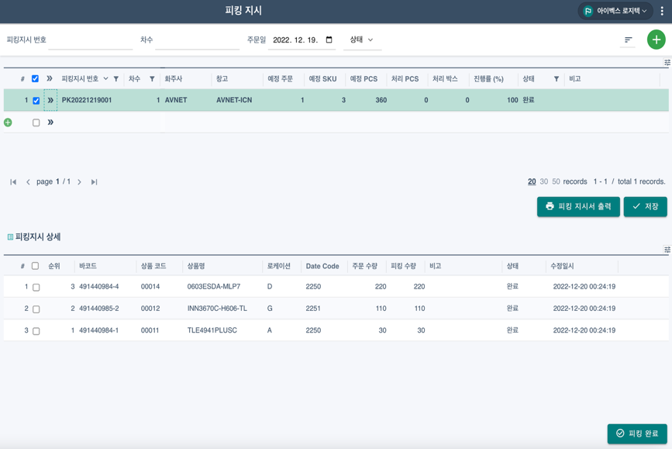
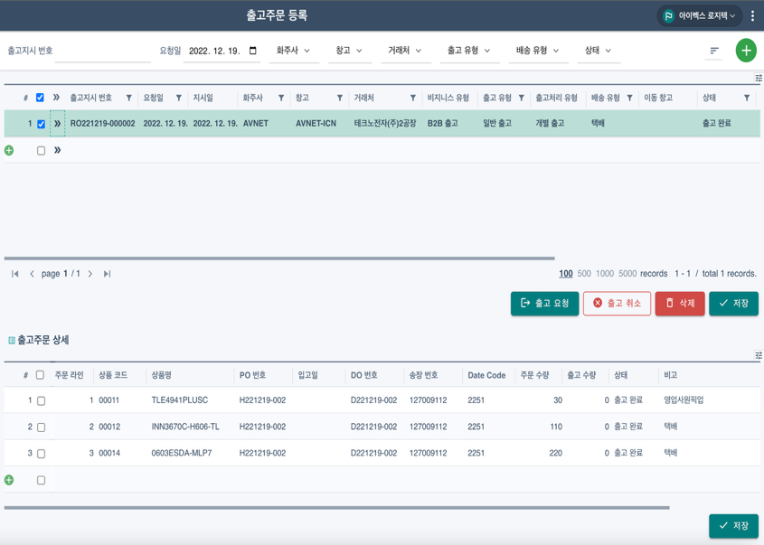
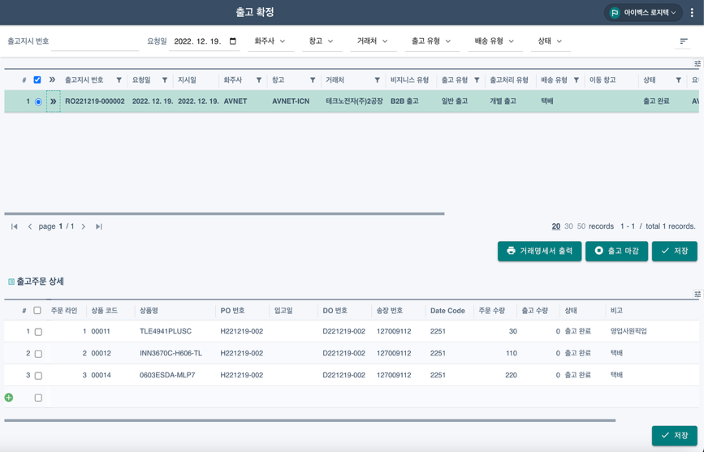
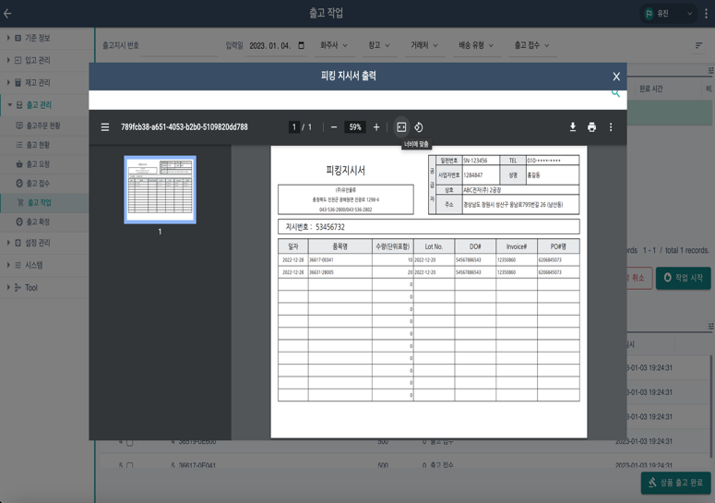
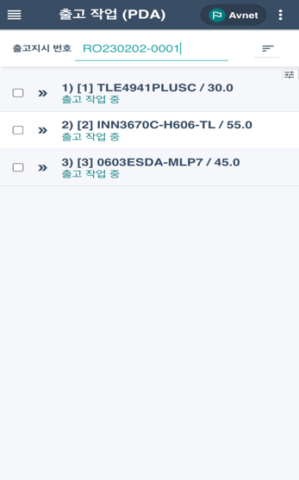
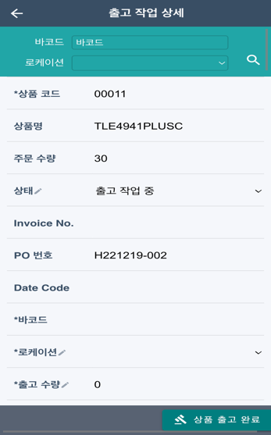
화면 – 출고 관리
피킹 지시 & 작업
출고 주문 등록
출고 확정 & 거래명세서
피킹지시서 츌력
출고 처리 PDA

Slide 15
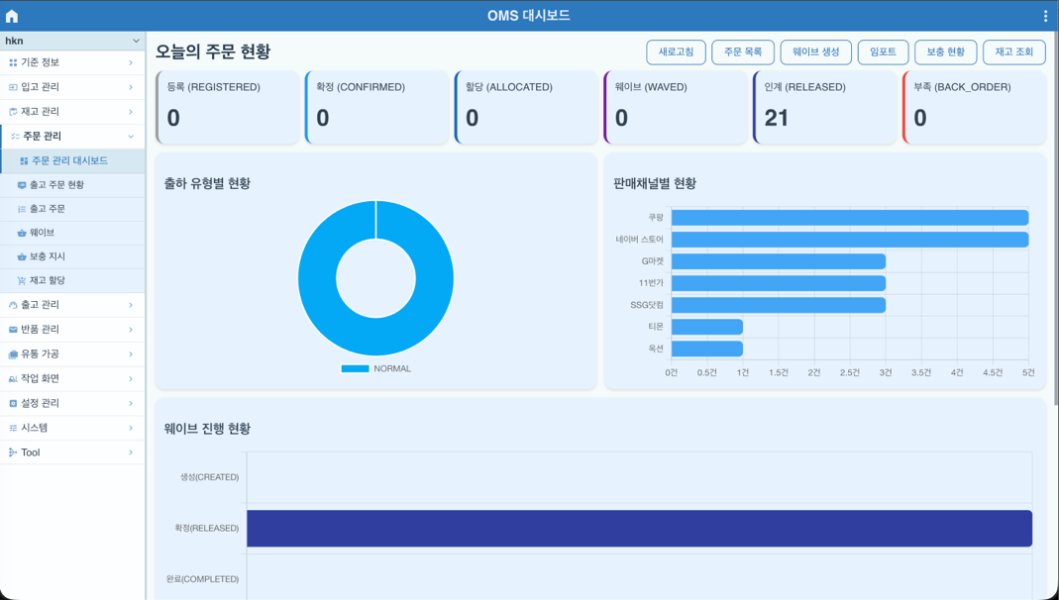
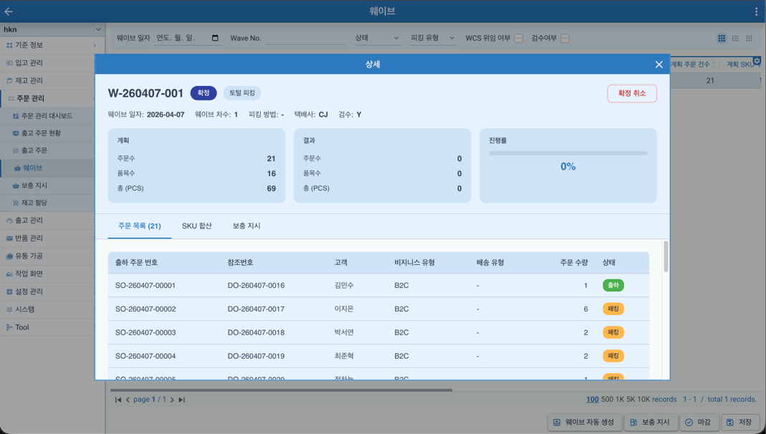
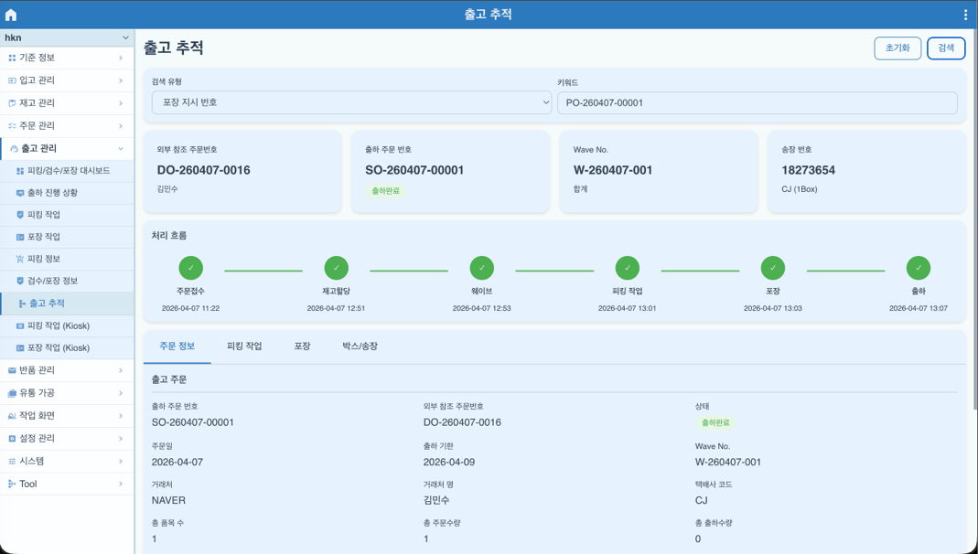
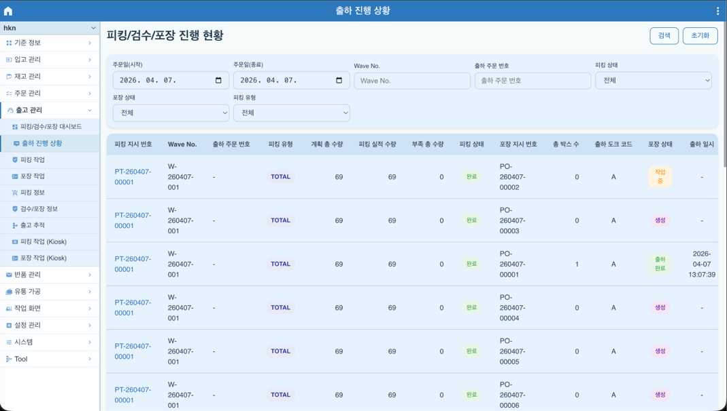
화면 – 출고 관리
대시보드
웨이브 관리
출고 주문 추적
작업 진행 현황

Slide 16



PDA 모바일 작업 지원
입고 · 적치
피킹 작업
포장 · 출하
입고 검수 바코드 스캔
추천 로케이션 자동 표시
적치 완료 확인 처리
피킹 지시 목록 조회
상품·수량 스캔 피킹
부족(Short) 처리 지원
포장 지시 목록 조회
라벨 (송장) 출력 부착
송장 스캔 출하 확정
재고 이동
재고 조사
현황 조회
이동 지시 목록 조회
출발·도착 로케이션 스캔
이동 완료 처리
조사 지시 목록 조회
실물 수량 입력 처리
차이 현황 즉시 확인
피킹, 포장 진행률 확인
금일 작업 실적 조회
로케이션 재고 즉시 조회
PWA(Progressive Web App) — 별도 앱 설치 없이 PDA·태블릿·스마트폰 브라우저에서 WMS 작업 지원

Slide 17
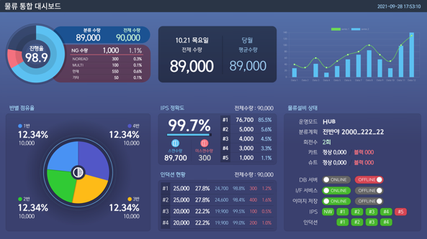
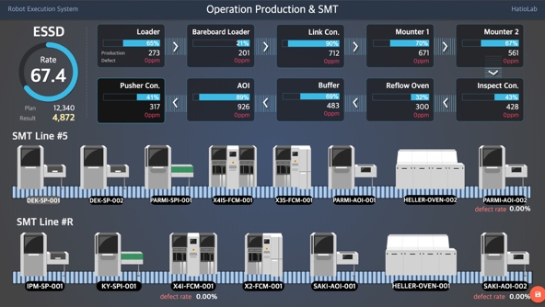
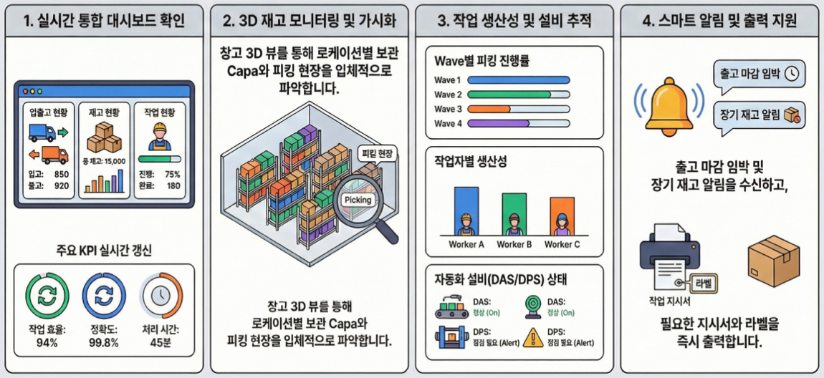
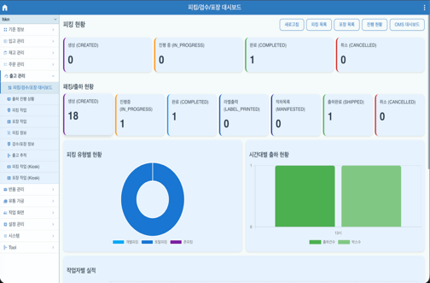
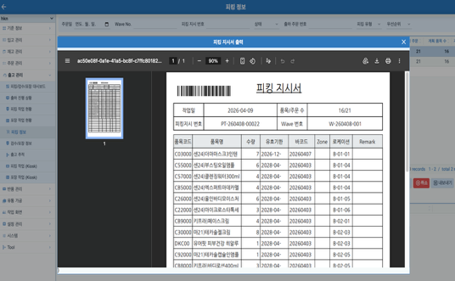
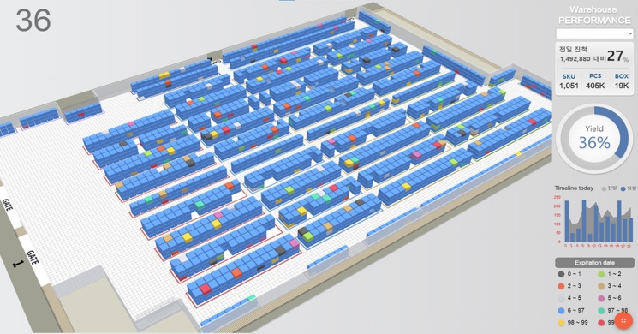
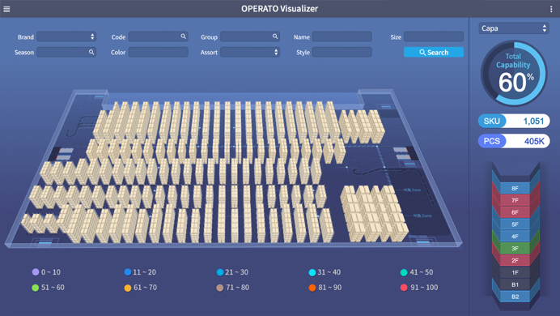
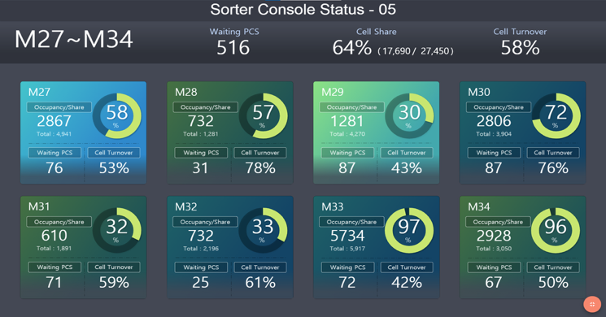
대시보드 & 모니터링

Slide 18
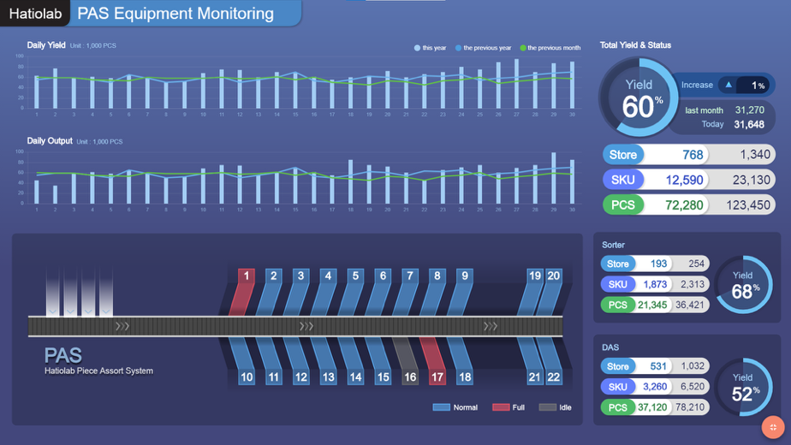
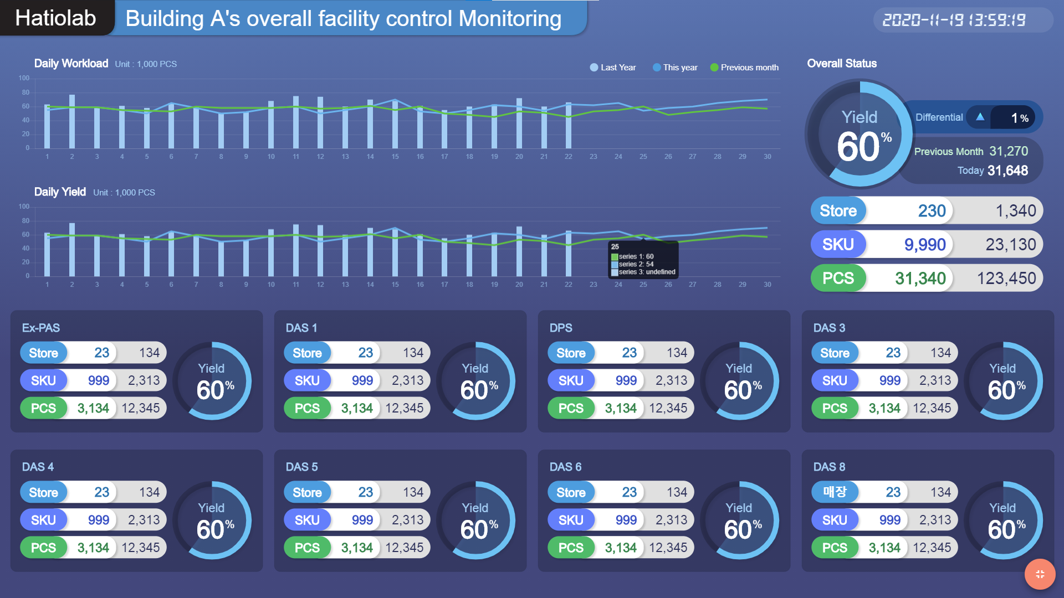
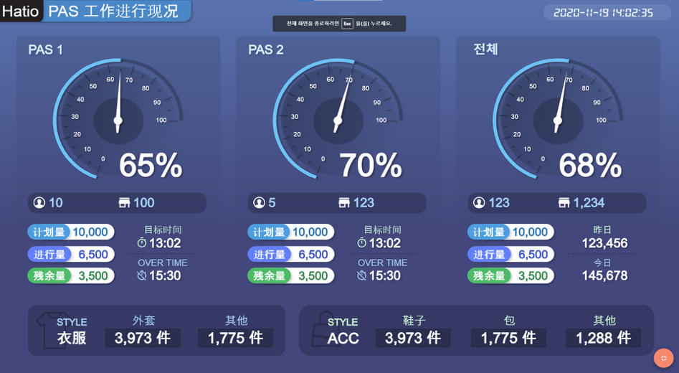

별첨) Visualizer 적용 사례
물류 모니터링 시스템
개별 자동화 설비 모니터링 뿐만 아니라 물류센터 전체 작업 현황에 대한 모니터링 시스템을 구축 하였습니다.

Slide 19

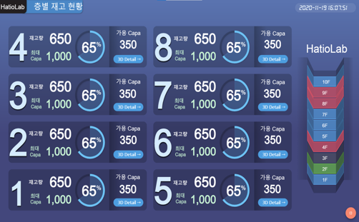

별첨) Visualizer 적용 사례
3D 재고 모니터링 시스템
WMS의 재고 정보를 가시화 하여 효율적인 관리를 할 수 있으며 피킹 및 재고 조사와 같은 현장 작업 모니터링을 지원 합니다.
3D Visibility
로케이션 별 보관 Capa. 조회
로케이션 별 보관 효율 상태 확인
재고 이동 및 병합을 통한 로케이션 추가 확보에 활용
다중 로케이션 상품 분포
상품 별로 여러 로케이션을 사용하는 위치 조회
동종 상품 재고 합치는 의사 결정 지원
주력 상품 분포 (A/B/C 분석)
최근 1개월 間 출고일 수 기준 상품 RANK 분석
주력 상품의 재고 이동을 통한 피킹 효율 증대
토탈 피킹 실시간 모니터링
토탈 피킹 진행 상태 위치 별 실시간 모니터링
구역 별 피킹 인력 배치를 위한 의사 결정 지원

Slide 20
OPERATO WMS 감사합니다

